Slide 1
Преодоление ограничений взаимодействия киберфизических систем в гетерогенных сетях удаленного интернета вещей с использованием методов машинного обучения
Номер проекта: 23-00-035
Москва, 2022
Номер проекта: 23-00-035
Направление исследований: Электроника и электротехника
Руководитель: профессор-исследователь департамента компьютерной инженерии, к.т.н., доцент Восков Л.С.
lvoskov@hse.ru

Slide 2
Интернет удаленных вещей (Internet of Remote Things, IoRT)
Номер проекта: 23-00-035
Москва, 2023
Данный проект направлен на исследование гетерогенных сетей удаленного интернета вещей (Internet of Remote Things, IoRT), отличающегося отсутствием или неразвитостью сетевой инфраструктуры, обусловленной разными факторами – сложностью развертывания сетей, географической удаленностью районов и др.
В качестве гетерогенной сети рассматривается сеть LoRa-Iridium (наземная группировка: конечные устройств сбора данных на базе LoRa + шлюз для обработки и передачи данных LoRa-Iridium; спутниковая группировка: спутники Iridium, реализующие полное покрытие)
Крайне актуально для компаний, работающих на территории РФ в труднодоступных районах (крайний Север, Арктика, труднопроходимые районы Сибири и Дальнего Востока) для задач сбора различных данных с оконечных сенсорных систем и устройств.

Slide 3
Проблематика
Номер проекта: 23-00-035
Москва, 2023
Пропускная способность и скорость передачи данных по спутниковому каналу связи Iridium
Стоимость передачи данных по спутниковому каналу связи Iridium
Энергоэффективность и время автономной работы оконечных устройств сбора данных и шлюза, обрабатывающего и передающего данные
Необходимо выработать комплексный подход к преодолению ограничений взаимодействия киберфизических систем в гетерогенных сетях интернета удаленных вещей и киберфизических систем с неразвитой сетевой инфраструктурой с использованием методов машинного обучения, разработать модели и методы, позволяющие увеличить пропускную способность гетерогенных сетей, повысить энергоэффективность киберфизических систем и сетей, снизить стоимость передачи пакета данных по используемым каналам связи.
*Во многих практических задачах описанные выше ограничения коррелируют.

Slide 4
Цель и задачи
Номер проекта: 23-00-035
Москва, 2023
Цель проекта :
Разработка теоретических основ по преодолению ограничений взаимодействия киберфизических систем в гетерогенных сетях удаленного интернета вещей с использованием машинного обучения.
Задачи проекта :
Обзор и анализ подходов к преодолению ограничений взаимодействия киберфизических систем в гетерогенных сетях удаленного интернета вещей.
Разработка комбинированного метода предобработки и сжатия данных на базе аппаратного шлюза LoRa-Iridium (Gateway Data Encoding, Packaging and Compression method, GDEPC method) с использованием алгоритмов активного слежения за положением спутников и методов машинного обучения.
Разработка моделей для оценки энергоэффективности устройств, пропускной способности канала и стоимости передачи данных в гетерогенной сети LoRa-Iridium.
Имитационное и натурное моделирование разработанных моделей и методов, позволяющих преодолеть существующие ограничения на энергоэффективность, пропускную способность канала связи и стоимость передачи данных.

Slide 5
Методология
Номер проекта: 23-00-035
Москва, 2023
Комплексный анализ и системный подход к исследованию преодоления ограничений взаимодействия интернета удаленных вещей и киберфизических систем в условиях неразвитой сетевой инфраструктуры, стандарты, работы ведущих ученых и компаний, имеющиеся прототипы.
Имитационное моделирование будет проводиться с использованием открытых программных сред для моделирования компьютерных сетей (MATLAB, OMNeT++, ns-3 и т.д.), библиотек и инструментов для машинного обучения, что позволит сравнить полученные результаты с данными из научной литературы, оценив эффективность и адекватность предлагаемых моделей и методов.
Натурное моделирование будет проводиться на базе имеющегося экспериментального стенда, включающего в себя оконечные устройства сбора и передачи данных с LoRa, шлюз LoRa-Iridium, терминалы спутниковой связи Iridium на базе модемов 9523 и 9602 антенны спутниковой связи Hiirshman ITAS, безлимитный спутниковый канал связи Iridium (предоставлен компанией СТЭККОМ).

Slide 6
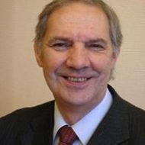
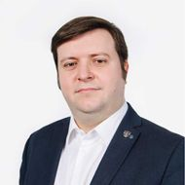
Команда (взрослые участники)
Номер проекта: 23-00-035
Москва, 2023
Восков Леонид Сергеевич
Профессор-исследователь: Московский институт электроники и математики им. А.Н. Тихонова / Департамент компьютерной инженерии
Научный руководитель образовательной программы: Интернет вещей и киберфизические системы
Комаров Михаил Михайлович
Профессор: Высшая школа бизнеса / Департамент бизнес-информатики
Главный научный сотрудник: Институт статистических исследований и экономики знаний / Центр исследований цифровой экономики
Академический руководитель образовательной программы: Электронный бизнес и цифровые инновации
Ролич Алексей Юрьевич
Старший преподаватель: Московский институт электроники и математики им. А.Н. Тихонова / Департамент компьютерной инженерии
Ведущий инженер: Московский институт электроники и математики им. А.Н. Тихонова / Учебная лаборатория 3Д-визуализации и компьютерной графики

Slide 7
Команда (студенты и аспиранты)
Номер проекта: 23-00-035
Москва, 2023
Студенты бакалавриата
Иделевич Артем Сергеевич – 4 г.о. ОП “Инфокоммуникационные технологии и системы связи”
Ковязин Владислав Викторович – 4 г.о. ОП “Информатика и вычислительная техника”
Михайлов Илья Анатольевич – 4 г.о. ОП “Информатика и вычислительная техника”
Филиппов Илья Олегович – 4 г.о. ОП “Информатика и вычислительная техника”
Студенты магистратуры
Шаповалов Михаил Вадимович – 2 г.о. ОП “Интернет вещей и киберфизические системы”
Трофимов Станислав Иванович – 2 г.о. ОП “Электронный бизнес и цифровые инновации”
Козлов Александр Сергеевич – 2 г.о. ОП “Интернет вещей и киберфизические системы”
Аспиранты
Ильин Александр Дмитриевич – 2 г.о., департамент компьютерной инженерии
Мотайленко Илья Александрович – 1 г.о., департамент компьютерной инженерии

Slide 8
Планируемые результаты
Номер проекта: 23-00-035
Москва, 2023
Комплексный подход к преодолению ограничений взаимодействия автономных устройств в рамках глобальной инфраструктуры интернета удаленных вещей и киберфизических систем с неразвитой инфраструктурой, позволяющий решать проблемы низкой энергоэффективности автономных устройств, низкой пропускной способности канала связи и высокой стоимости передачи пакета данных различных типов.
Комплексный метод снижения стоимости передачи пакета данных на базе аппаратного шлюза LoRa-Iridium (Gateway Data Encoding, Packaging and Compression method, GDEPC method) с использованием алгоритмов проактивного отслеживания положения спутников, позволяющий снизить стоимость передачи пакета данных и повысить энергоэффективность взаимодействия киберфизических систем в гетерогенных сетях удаленного интернета вещей за счет комбинированного применения методов сериализации, упаковки, сжатия данных и машинного обучения.
Модель оценки стоимости передачи пакета данных в гетерогенной сети LoRa-Iridium и изучить влияние разрабатываемых и уже существующих подходов и методов сериализации, упаковки и сжатия различных типов данных на стоимость передачи конечного пакета данных в соответствии со сценариями взаимодействия киберфизических систем в условиях удаленного интернета вещей.
Модель оценки энергоэффективности устройств и шлюза LoRa-Iridium, использующего имплементированный метод GDEPC с использованием алгоритмов проактивного отслеживания положения спутников.
Модель оценки пропускной способности канала связи Iridium, при использовании имплементированного метода GDEPC с использованием алгоритмов проактивного отслеживания положения спутников.
Экспериментальное исследование (имитационное и натурное моделирование) предлагаемого комплексного подхода к преодолению ограничений взаимодействия автономных устройств в рамках глобальной инфраструктуры интернета удаленных вещей и киберфизических систем с неразвитой инфраструктурой, предлагаемых моделей и методов, позволяющих преодолеть существующие ограничения на энергоэффективность, пропускную способность канала связи и стоимость передачи данных.

Slide 9
Планируемые результаты
Номер проекта: 23-00-035
Москва, 2023
2 статьи в журналах из списков A-В:
1. Статья в международном журнале WoS Q1/Q2 - "An integrated approach to overcoming the limitations of interaction of cyber-physical systems in heterogeneous networks of the Internet of Remote Things", 1 а.л.
2. Статья в международном журнале WoS Q1/Q2 - “Gateway Data Encoding, Packaging, Сompressing method for Data Transfer in a Heterogeneous LoRa-Satellite Network for the Internet of Remote Things”, 1 а.л.
Рассматриваемые журналы: IEEE Internet of Things, IEEE Access, IEEE Transactions on Wireless Communications
3 публикации на международных конференциях, сборники которых публикуются в Scopus/WoS:
1. Study of the application of machine learning methods for computing on edge devices in IoRT
2. Influence of algorithms for proactive tracking of Iridium satellites on the power consumption of the terrestrial Lora-Iridium gateway
3. The impact of raw data compression on transmission over the Iridium satellite communication channel on the Internet of Remote Things
Рассматриваемые конференции: International Conference on emerging Networking EXperiments and Technologies (CoNEXT-2023), International Symposium on Networks, Computers and Communications (ISNCC-2023), International Teletraffic Congress (ITC-2023), International Symposium Problems of Redundancy in Information and Control Systems (Redundancy-2023), IEEE International Black Sea Conference on Communications and Networking (BlackSeaCom-2023)

Slide 10
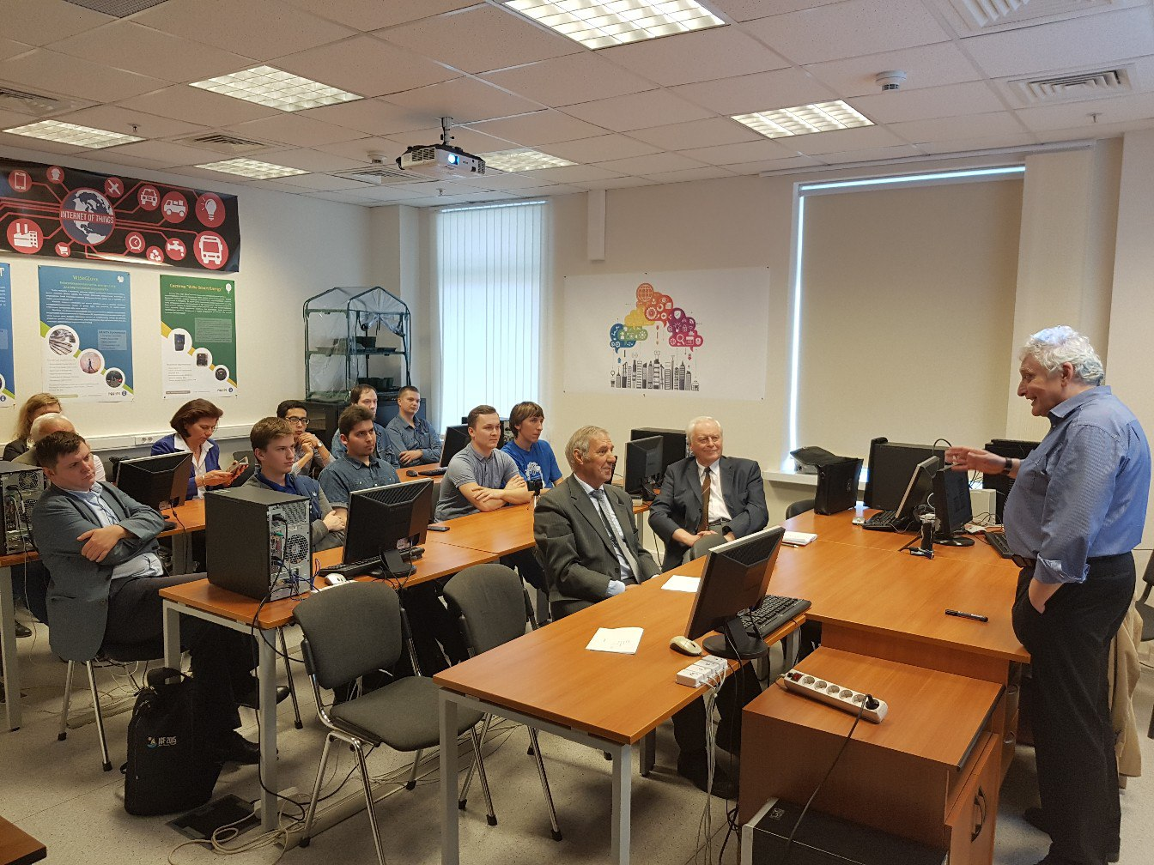
Семинар НУГ
Номер проекта: 23-00-035
Москва, 2023
Не менее 12 семинаров НУГ
Семинар раз в 2 недели
Выступление участников НУГ с презентацией докладов и результатов исследования по тематике НУГ
Составление календарного плана семинаров НУГ и расписания выступлений участников
Проведение семинар онлайн с использованием систем ВКС

Slide 11
Номер проекта: 23-00-035
Москва, 2023
Потенциальные тематики
Подходы к преодолению ограничений взаимодействия автономных устройств в рамках глобальной инфраструктуры интернета удаленных вещей и киберфизических системах с неразвитой инфраструктурой.
Модели взаимодействия автономных устройств в рамках глобальной инфраструктуры интернета удаленных вещей и киберфизических систем с неразвитой инфраструктурой, позволяющие исследовать и разрабатывать методы преодоления возникающих ограничений
Методы контейнеризации и сжатия данных для передачи в гетерогенных сетях в условиях удаленного интернета вещей, позволяющие преодолевать существующие ограничения по объемам передаваемых данных и стоимости передачи данных.
Модель оценки влияния разработанного методов контейнеризации и сжатия данных на стоимость передачи пакета данных в рамках глобальной инфраструктуры интернета удаленных вещей и киберфизических систем с неразвитой инфраструктурой.
Разработка экспериментальной программно-аппаратной установки для проведения научных исследований и выполнения проектов в области удаленного интернета вещей на базе гетерогенных сетей LoRa-Iridium
Моделирование гетерогенных сетей удаленного интернета вещей LoRa-Iridium по различным критериям.
Экспериментальная реализация методов упаковки и сжатия данных в спутниковых сетях LoRa-Iridium.
Реализация методов edge intelligence на аппаратных платформах удаленного интернета вещей.
Экспериментальное исследование методов машинного обучения в рамках концепции AI Edge Computing
Моделирование и экспериментальное исследование mesh и кластерных топологий в условиях спутникового интернета вещей и, в частности, многошаговой гетерогенной сети LoRa-Iridium.
Экспериментальное исследование энергоэффективности автономных IoT-устройств, передающих графическую, аудио- и видео-информацию, и пропускной способности гетерогенных сетей при передаче различных типов данных.
Модели и методы машинного обучения для организации граничный вычислений в удаленном интернете вещей.

Slide 12
Номер проекта: 23-00-035
Москва, 2023
Основные направления исследований
Комплексный подход к преодолению ограничений
Практическая имплементация подхода
Оценка разработанного подхода
Стоимость передачи сообщения LoRa-Iridium (end-to-end)
Исследование методов сжатия данных (форматы и алгоритмы)
Экспериментальные исследования комплексного подхода на стенде
Энергоэффективность гетерогенной сети (шлюза!) при передаче сообщения
Моделирование GDEPC с использованием Matlab, NS-3, OMNeT++
Разработка аппаратного шлюза LoRa-Iridium
Экспериментальное исследование GDEPC
Пропускная способность гетерогенной сети при передаче сообщения
Подход к отправке на основании остлеживания положения спутника
Исследование подхода на готовом аппаратном шлюзе
Другие KPI

Slide 13
Номер проекта: 23-00-035
Москва, 2023
Зачем это вам?
Выполнение ВКР и диссертационных исследований.
Для бакалавров – при поступлении в НИУ ВШЭ получение баллов в портфолио за “исследовательскую деятельность по научно-исследовательскому гранту”.
Публикации – для бакалавров дают возможность получить баллы в портфолио для поступления в магистратуру, для магистров – обязательно иметь публикации для поступления в аспирантуру (в том числе зарубежную), для аспирантов – обязательное условие выполнения плана аспиранта за год.
Для магистров – обязательно иметь публикации по теме ВКР (от этого зависит итоговая оценка за ВКР, нельзя получить отлично без публикаций).
Финансовая поддержка.
Потенциальное посещение конференций с командированием.
Потенциальное получение дополнительных стипендий за научную деятельность в НИУ ВШЭ (победителям конкурса НИРС, стипендии Правительства и Президента РФ, специальные стипендии выдающихся ученых НИУ ВШЭ и др.).
Работа с индустриальным заказчиком и потенциал коммерциализации.

